Slide 1
Temporalité de restitution des données du SNDS
Synthèse pour analyses longitudinales
Magali LEMAITRE
Nicoleta PETRICA
Antoine BESSOU
Cédric COLLIN

Slide 2



Mise en place d’une étude observationnelle à partir du SNDS
Laboratoire pharmaceutique
Partenariat public (appels d’offre…)
Question d’intérêt
Responsable de la Mise en œuvre du Traitement
INDS-CEREES-CNIL
Etude épidémiologique / médico-économique
Faisabilité
Période d’extraction
Critères de sélection de la population
Disponibilité des variables d’intérêt
Dépend des différentes sources de données
Expression du besoin : DEMEX
Avoir un document de synthèse contenant la mise à disposition des données, sans avoir systématiquement à rechercher les informations en ligne (dictionnaire et fichiers de format PMSI)
1

Slide 3




SNDS : un système multi-source temps-dépendant
Source : CNAMTS
Autres produits
CNAM ***
DCIR*
Données externes à la Cnam
Données externes à la Cnam
Données externes à la Cnam
CépiDC
Données du PMSI**
MDPH
Entrepôt SNIIRAM
Cause médicale de décès
Activité hospitalière privée et publique
maisons départementales de personnes handicapées
SNDS
Chaque base de données possède :
Son rythme d’alimentation du SI,
Une variabilité « inter-régime » (DCIR +++)
Une variabilité de disponibilité des variables au sein même des bases (PMSI +++)
Notes:
Données de remboursements des activités de ville ou des hôpitaux privés
Produit CANM : DAMIR? DONN2ES DE REFERENTIEL etc
Pseudonylisés diffe anonymise = données aggregé
Beneficiare = individur car le beneficiere = ouvreur de droit + en ayant droit (mere/père +enfants)
Entrepot de données constitué en 2003
Chainage ville hopital en 2006-07
Date de décès en 2009

Slide 4
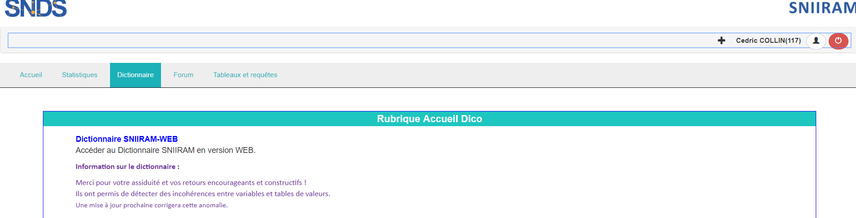
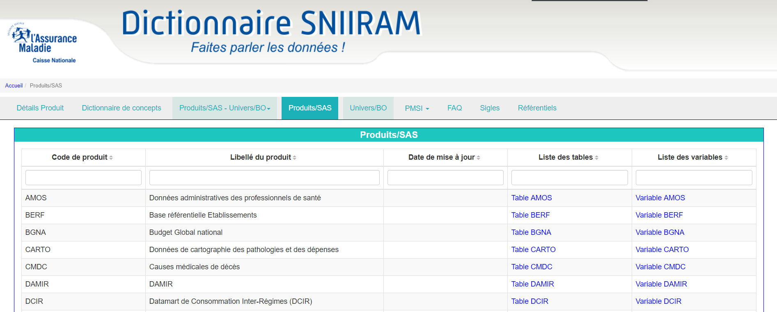
Les informations disponibles via le portail
DCIR-PMSI
3

Slide 5
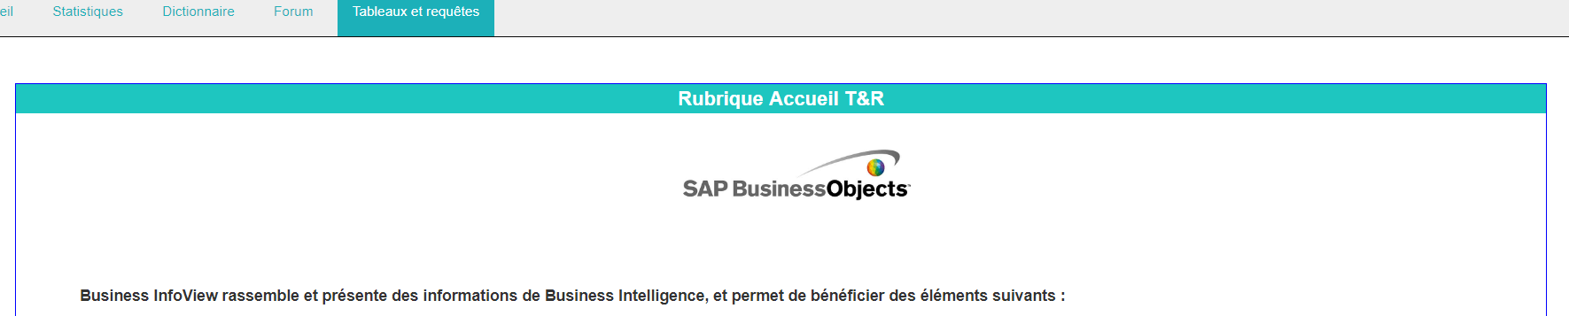
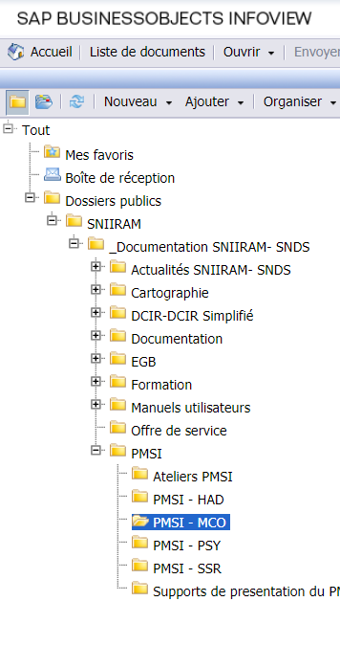
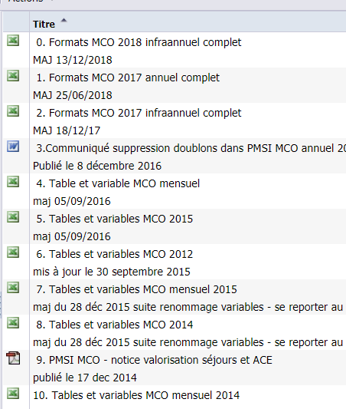
Les informations disponibles via le portail
PMSI
4

Slide 6
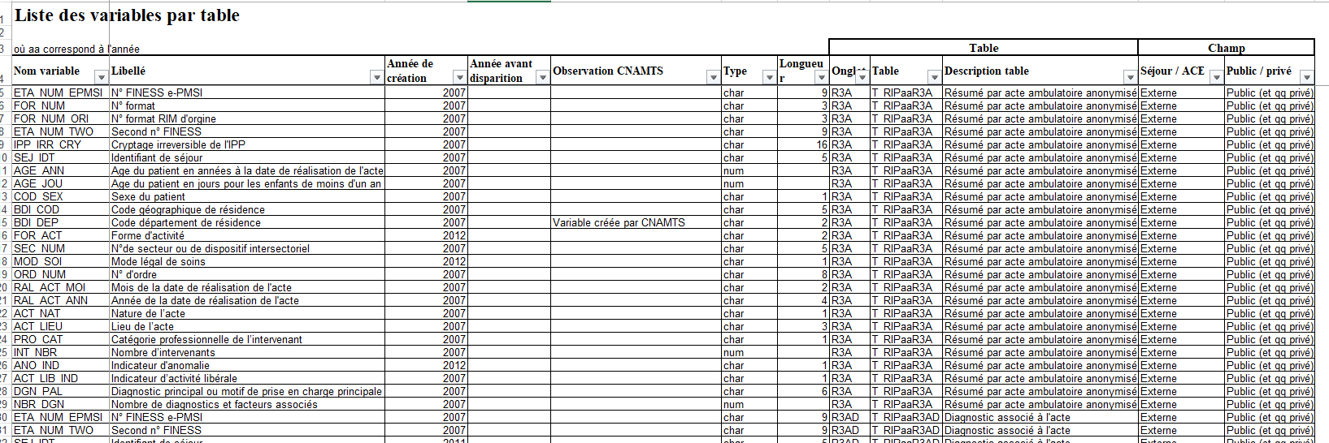
Les informations disponibles via le portail
PMSI
Un fichier par année et par champ (MCO, SSR, HAD et RIM-P)
5

Slide 7
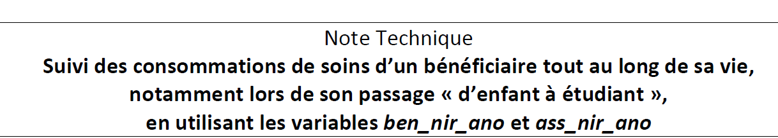
Eléments préliminaires à la mise en place de l’étude (cohorte)
Définition de la population → Quels régimes à prendre en compte ?
Décès :
SLM, MSA, RSI, autres régimes : qualité de l’information ?
Identifiant unique :
Degré de remontée variable selon les régimes,
Âge : tranche16-20 ans difficile à suivre (SLM),
pas de pseudoNIR assuré dans les données par projet → impossible d’appliquer l’algorithme Cnam de la note technique « suivi des bénéficiaires dans le SNIIRAM » ;
Critères géographiques :
Pas d’indice de défavorisation dans les DOM,
Données de Mayotte depuis 2011.
Quelles variables à utiliser pour répondre aux objectifs de notre étude
Variables pour proxy « épidémiologiques » (avoir déterminer l’algorithme de ce que l’on veut identifier)
Médicales : ALD +++,
Prestations : CIP7 ou CIP13,…
Variables d’intérêt pour le volet « économie », avec perspectives « assurance maladie » et/ou « collective »
6

Slide 8
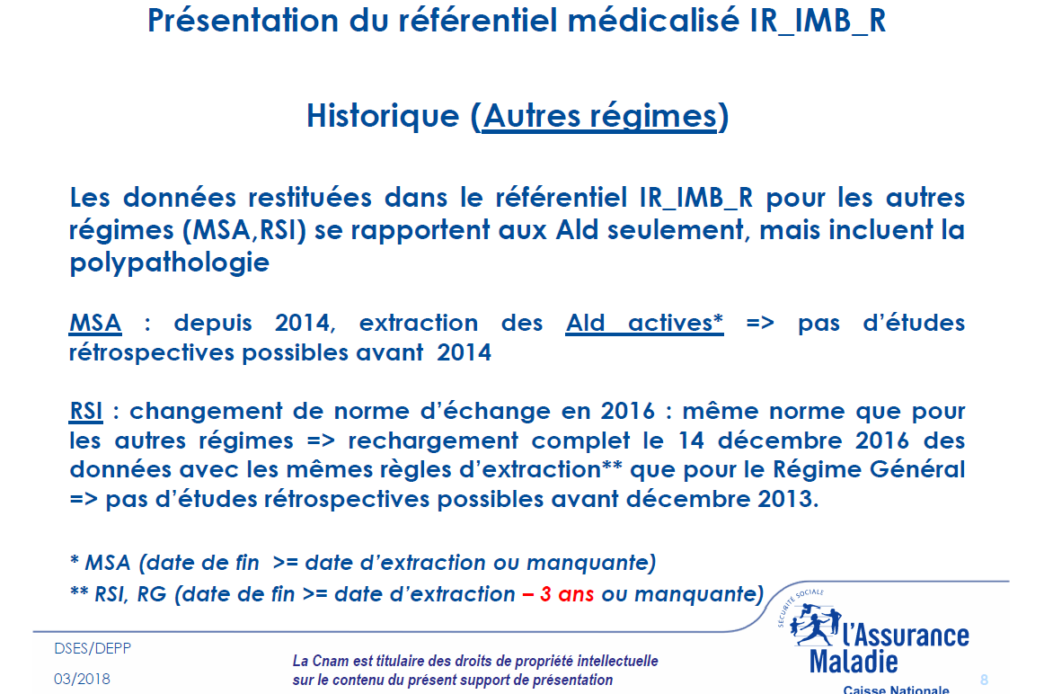

7

Slide 9
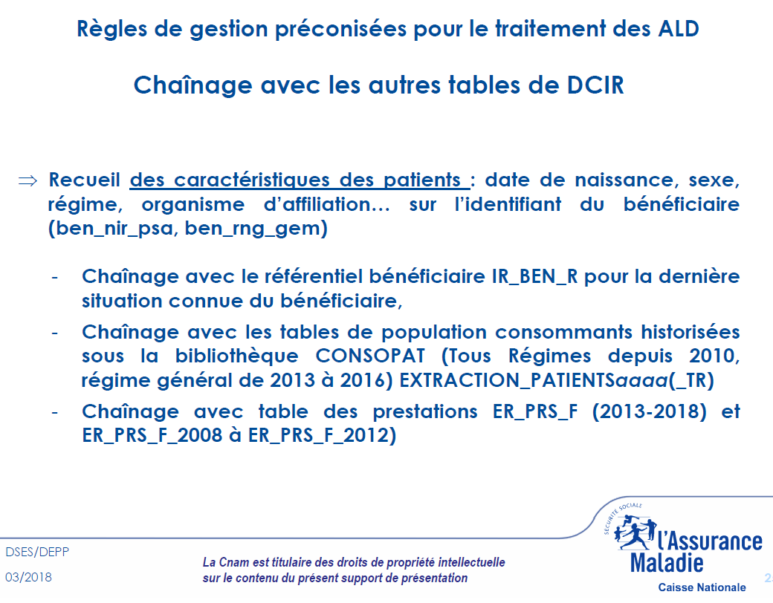
Pas d’accès à CONSOPAT !
8

Slide 10
Quelles variables les plus fréquemment utilisées pour nos études ?
DCIR – informations ALD et prestations
ALD, date de décès, identifiant unique, régime d’affiliation ;
Médicament (ville et rétrocession); actes médicaux de ville (CCAM) hors hôpitaux privés ; dispositifs médicaux (LPP); actes biologie (NABM) de ville ;
Consultations médicales et de professionnels de santé (PRS)
PMSI – Informations diagnostiques
Type d’hospitalisation : MCO; SSR; HAD; PSY
Tables utilisées : B -> (UM) -> D(AS) -> A
Tables des séjours (B) : Informations sur le séjour
Diagnostics (DP/DR, DAS, DA, AE, MOR_PRP, FP_PEC, PEC_PAL, PEC_ASS) …
Type d’UM, mode entrée/sortie, nb jours séjours, …
Tables de chainage (C) : Informations sur le séjour
PMSI – Informations complémentaires
Tables utilisées : FA, MED, MEDATU, DMIP, FM, FH, FP, FL, FMSTC…
DCIR – informations coûts
PRS et tables affinées
PMSI – informations coûts
Public : VALO, STC, MED, DMIP ; Privé : FA, FH….
9

Slide 11
Eléments préliminaires à la mise en place de l’étude (cohorte)
Données du DCIR
2006
2008
2014
2018
RG strict
- ALD
- Décès
- Diag PMSI
+
+
+
+
+
+
+
+
+
SLM
- ALD
- Décès
- Diag PMSI
-
-
+
+/-
+/-
+
+
+/-
+
+
+/-
+
MSA, RSI
- ALD
- Décès
- Diag PMSI
-
-
+
-
-
+
+
+/-
+
Autres rgm
- ALD
- Décès
- Diag PMSI
-
-
+
?
?
+
?
?
+
2016
+
+/-
+
10

Slide 12

Les bases du DCIR / PMSI
DCIR : secteur Privé, ville et hôpital
PMSI : secteur public, hôpital
PMSI : secteur privé, hôpital
PMSI : secteur public, hôpital activité externe
R
CAM
A
A, FM
FMSTC
Actes CCAM
06
05
05
09
R
Délivrance Médicaments
09
08
FH
FHSTC
UCD
MED
(ATU)
05
09
06
12
PHA
Année de disponibilité de données
R
Délivrance Dispositifs médicaux
TIP
DMIP
FP
FPSTC
06
08
05
11
Base DCIR
Actes de biologie
BIO
FL
FLSTC
06
12
12
Base PMSI
IR_IMB_R (exo TM)
ALD cf avant
B/D
05
Données redondantes
Diagnostic
UM
08
Consultations
Prestations autres
FB / FC
FBSTC /
FCSTC
PRS
05
09
06
11

Slide 13

Valorisation Economique – DCIR soins de ville
PRS
PSP(E)_STJ_COD,
PSP(E)_SPE_COD,
PSP(E)_ACT_NAT
C = Montant total payé
AM = ∑ ( Taux de remboursement X montant total)
CS, PS
06
DCIR
secteur privé, ville et hôpital privé
Dispositifs médicaux
TIP
08
TIP_PRS_IDE
Exclusion des informations des ETB privés
Médicaments
PHA
PHA_PRS_IDE
prs_pai_mnt
bse_rem_mnt
cpl_rem_mnt
BSE_NAT_REF
PRS_NAT_ref
RGO_REM_TAU
CPL_MAJ_TOP*
06
UCD
UCD_UCD_COD
PRS
09
Actes
CCAM
CAM
CAM_PRS_IDE
C = ∑ (Quantité remboursée X Prix unitaire de prestation)
AM = ∑ ( Taux de remboursement X Quantité remboursée X
Prix unitaire de prestation)
06
06
Examens
biologie
BIO
BIO_PRS_IDE
06
IR_ BTF_R
BTF_TAR_COF
Base DCIR
Année de disponibilité de données
C = perspective collective
AM = perspective assurance maladie
*Montant majoration ou complément
=> CPL_MAJ_TOP, si besoin.
Variable
Transport
DTR
TRS_ACT_PRU,
TRS_ACT_QSN
08
Formule Eco
12

Slide 14
Valorisation Economique – PMSI Privé et Public
Coût du séjour MCO après 2011
VALO
11
- Montants facturés AM
STC
FB, FC
C = Méthodologie ENCC
AM = Montants AM (GHM et prestations en sus)
Coût du séjour MCO
avant 2011
06
MED
FH
- Montants facturé AM
- Nb X Qté administrée/délivrée
08
06
DMIP
FP
08
06
RIM-P ?
Coût du séjour SSR avant 2011 (GHJ)
B
Nb IVA séjour
Nb Jrs RHS
09-14
STC
FB, FC
C = Méthodologie ENCC
AM = Nb d’IVA X coût moyen d’un IVA *
Année de disponibilité de données
Coût du séjour SSR après 2011 (GME)
- Montants facturés AM - Forfaits journaliers
11
07
MED
FH
10
07
Base PMSI
Coût du séjour HAD
(GHT)
(GHPC)
STC
FB,FC
- Montants facturés AM
C = Méthodologie ENCC
AM = Montants AM (GHPC et prestations en sus)
Variable
07
10
MED
FH
- Nb X Qté administrée/délivrée
Formule Eco
09
10
IVA : indicateur médicoéconomique servant à pondérer l’activité (jrs de présence) déclaré via le PMSI
13

Slide 15
Valorisation Economique – PMSI vs DCIR (secteur privé)
Coût du séjour
MCO
SSR
HAD
PRS_{DCIR}
PRS_NAT_REF
Montant total payé
Honoraires PS
Base remboursement
C = Montant total facture
AM = Base et complément de remboursement
ETE_{DCIR}
06
Si l’utilisation des données de facturation du DCIR sont simples pour le PMSI-MCO du secteur privé, la question se pose pour le PMSI-SSR.
Un travail réalisé au sein de IQVIA a montré peu de différences entre les montants totaux estimés à partir des données des établissements privées du DCIR vs PMSI-SSR, que ce soit reste à charge, perspective collective ou assurance maladie.
Ce travail a mis en évidence certains défauts des données d’hospitalisations du SSR privé dans le DCIR :
Le nombre de séjours non valorisés de l’ordre de 5%
Manque de synthèse de l’information relative au niveau du séjour (dates d’entrée ou de sortie de séjour, de nombreuses régulations par séjour qui apportent peu de visibilité sur ce qui a été réalisé au cours du séjour)
En conclusion, il semble peu intéressant de travailler sur les coûts des hospitalisations du secteur privé dans le DCIR.

Slide 16
Filtres par défauts
MCO
Codes retours identifiants (table C)=0 et numéros juridiques des établissements supprimés sauf HCL avant 2011
Exclusion des FINESS géographiques APHP/APHM/HCL pour éviter les doublons
ETA_NUM not in ('130780521', '130783236', '130783293', '130784234', '130804297','600100101','750041543', '750100018', '750100042', '750100075', '750100083', '750100091', '750100109', '750100125’, '750100166', '750100208', '750100216', '750100232', '750100273', '750100299' , '750801441', '750803447’, '750803454', '910100015', '910100023', '920100013', '920100021', '920100039', '920100047', '920100054’, '920100062', '930100011', '930100037', '930100045', '940100027', '940100035', '940100043', '940100050’, '940100068', '950100016', '690783154', '690784137', '690784152', '690784178', '690787478', '830100558')
Exclusion des séjours fictifs (établissements ex OQN)
and not (GRG_GHM= '90Z00Z' and GRG_RET='024')
Exclusion des GHM en erreur
and GRG_GHM not in ('90H01Z','90Z00Z','90Z01Z','90Z02Z','90Z03Z')
Exclusion des prestations inter établissement
and ((SEJ_TYP='A' or SEJ_TYP is missing) or (SEJ_TYP='B' and GRG_GHM not in ('28Z14Z','28Z15Z','28Z16Z')) )
DCIR
DPN_QLF Not in (71,72)
BEN_CDI_NIR = ‘00’,
…
15

Slide 17
Nomenclatures et Référentiels 1/2
La CIM est gérée par l’Organisation mondiale de la santé (OMS).
Accessible sur le net par http://apps.who.int/classifications/icd10/browse/2008/fr#
Nomenclature Téléchargeable sur le site de l’ATIH http://www.atih.sante.fr/plateformes-de-transmission-et-logiciels/logiciels-espace-de-telechargement/id_lot/456
Aide au codage atih : www.aideaucodage.fr
La CCAM est gérée par la CNAMTS en collaboration avec l’ATIH.
Mises à jour pluriannuelles. Téléchargeable sur le site AMELI.FR
http://www.ameli.fr/accueil-de-la-ccam/telechargement/index.php
LPP en sus privé et publique– liste variable selon les années
Nomenclature sur http://www.atih.sante.fr/dispositifs-medicaux-pris-en-charge-en-sus (peu précis, libellé très générique)
LPP ville (DCIR) : interrogeable sur ameli.fr
REFERENTIEL LPP: ORAREF.NT_LPP, le plus précis, contient tous les codes
16

Slide 18
Nomenclatures et Référentiels 2/2
NABM : la table nationale de biologie (TNB) est le document de référence des actes
http://www.codage.ext.cnamts.fr/codif/nabm/index.php?p_site=AMELI
ORAREF.IR_BTF_R :tarif des actes biologiques évolutif du cours du temps
UCD
Médicaments codés en unités communes de dispensation (UCD) , mis à jour chaque vendredi http://www.codage.ext.cnamts.fr/codif/bdm_it/index_tele_ucd.php?p_site=AMELI
http://www.atih.sante.fr/unites-communes-de-dispensation-prises-en-charge-en-sus
Indispensable pour connaitre les indications des produits
ENCC
https://www.scansante.fr/applications/enc-mco
https://www.scansante.fr/enc-had
https://www.scansante.fr/enc-ssr
17

Slide 19
Merci !
18

